Slide 1

GAN 기반 AI Engineer, GANgineer
GAN 기반 이상 검출 모델을 통한
신소재 개발 기간 단축 프로그램
B4 오세현 강연지 김은영 우영빈 이동현 이정하
Notes:
1

Slide 2
목차
01 주제 소개
05 사용 모델 소개
02 추진 배경
06 시스템 구조
03 적용 기술
07 프로젝트 산출물
04 데이터 수집 및 생성
08 기대 효과 및 향후 과제
Notes:
2

Slide 3
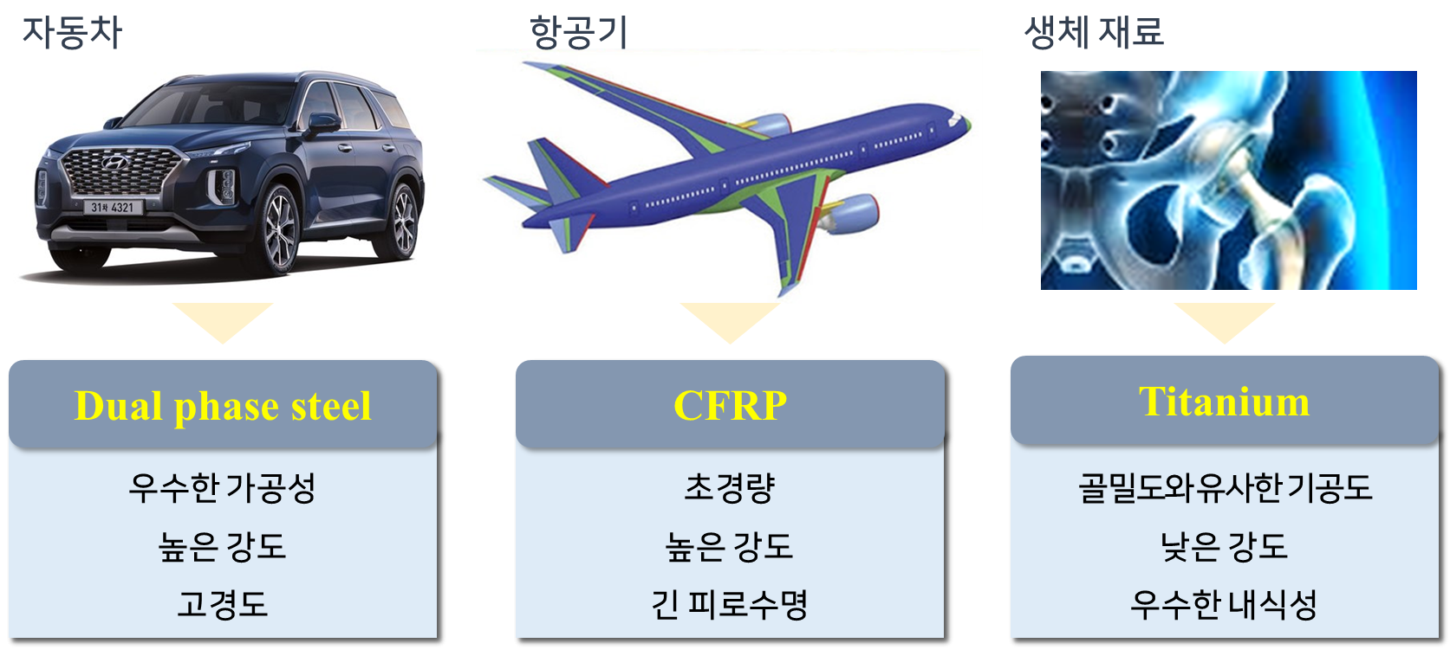
01 주제 소개
다양한 소재들의 개발 단계에서 미세조직 관찰 결과를 분석하여 소재의 특성을 예측하는 프로그램 개발
Application 별 사용 소재와 사용 환경에 따라 요구되는 특성이 다르기 때문에
인공지능을 활용해 목표 특성치에 신소재를 정확하고 신속히 도달시키는 것을 목표
Notes:
3

Slide 4
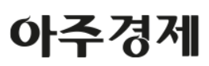

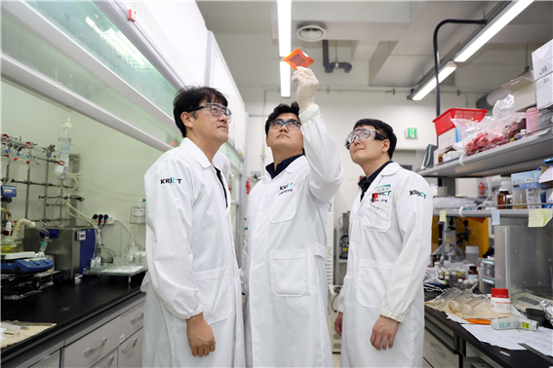
02 추진 배경
: 현재 신소재 연구 단계의 한계 타파
출처: <아주경제> 2019.10.17
공정
30년
특성파악
미세조직
신소재 개발 단계의
시간과 비용 대폭 감축
복잡한 미세조직의 경우,
정량적 분석이 어려운 문제 해결
미세조직 예측의 정확도 향상과
향후 신소재 연구에 기여
Notes:
4

Slide 5
시연 영상
Notes:
5

Slide 6
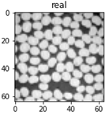
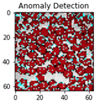
03 적용기술
Anomaly-GAN
: 정상 데이터만을 학습시킨 GAN 을 활용하여 비정상 데이터를 분류하는 Unsupervised 모델
원본 데이터
비정상 데이터에서
정상 데이터와 다른 부분을 추출
Generator 만든 정상 데이터
→ 신소재 연구에서 Anomaly-GAN은 원하는 소재의 특성을 빠르게 파악할 수 있도록 하는 새로운 접근
년도 | 논문제목 | 적용 AI 기술
2020 | Advanced Steel microstructural classification by deep learning methods | CNN
2020 | Pores for thought: generative adversarial networks for stochastic reconstruction of 3D multi-phase electrode microstructures with periodic boundaries | DCGAN
2019 | Structural Material Property Tailoring Using Deep Neural Networks | CNN
2019 | Automatic defects detection in CFRP thermograms, using convolutional neural networks and transfer learning | CNN
※ 기존 신소재 연구에 적용된 인공지능 현황
Supervised 모델의 데이터 부족 문제, 라벨링 한계
Notes:
6

Slide 7
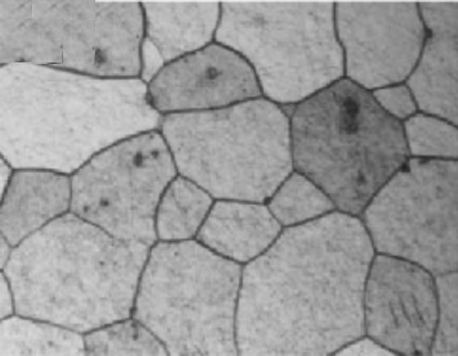
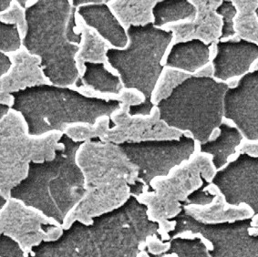
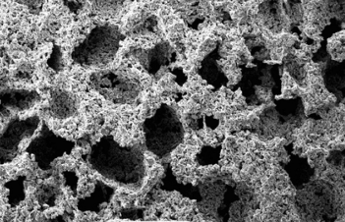
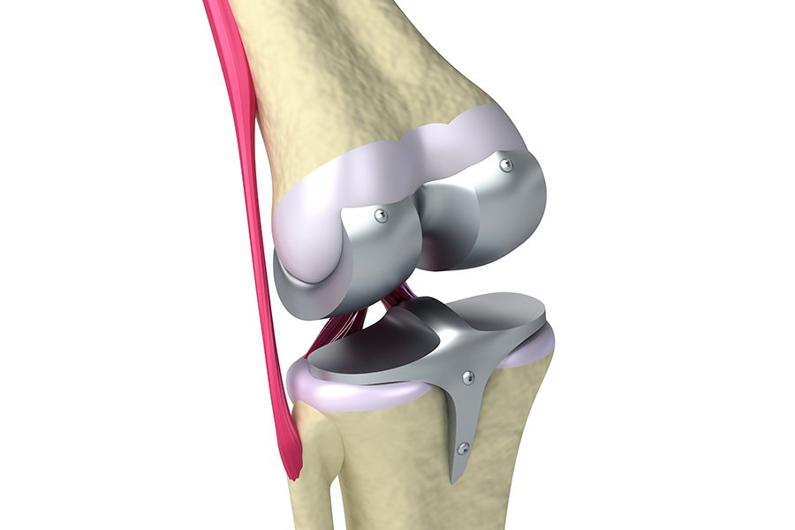
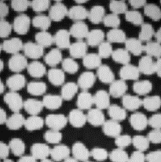
04 데이터 수집 및 생성
Train Dataset: Test Data 의 특성을 분류하기 위한 데이터셋
Ferrite (보편적인 금속의 초기 형태)
: 신소재 관련 논문에서 발췌해 보편적인 금속의 Train Dataset 확보
Data Augmentation 을 통해 rotate, flip, perspective transform 활용
Test Dataset: 소재의 특성을 알기 위한 데이터셋
① Dual Phase Steel (이중상 강철)
② CFRP (탄소 섬유 강화 플라스틱)
③ Ti64 (티타늄 합금)
경도(hardness) 측정
분산도(dispersion) 측정
기공도(porosity) 측정

Slide 8
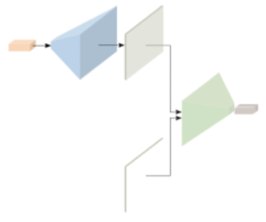
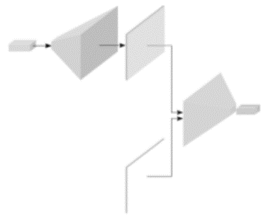
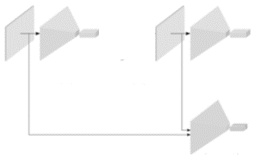
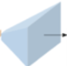
05 사용 모델 소개
① Ano-GAN
② Fast Ano-GAN
③ GANomaly
Latent
Space
Encoder
Encoder
Generator
Decoder
Discriminator
정상 데이터와 비정상 데이터를
분류하는 가장 기본 모델
Encoder 를 추가해
기존의 Ano-GAN 보다 빠른 모델
Semi-Supervised 구조로
Generator 가 Decoder 역할
Notes:
현재 발표되어 있는 관련 문헌들을 조사한 결과는 다음과 같습니다.
먼저 전지에 들어가는 카패시터 소재 개발에 GAN을 적용한 논문입니다.
본 논문에서는 GAN을 통해 기공 및 다양한 미세조직들이 포함되어 있는 이미지를 학습 및 생성시키는 모델을 구현하였습니다.
하지만 아직까지 최적화가 완벽히 이루어지지 않은 것으로 나타나 hyper parameter의 조정이 요구됩니다.
두번째는 fully connected CNN 모델을 사용하여 철강의 미세조직 데이터에서 강화상을 픽셀단위로 분할한 논문입니다. CNN의 특성상 최소 3000장의 데이터셋이 필요했으나,
Argumentation을 통해 제조된 이미지는 정확도를 향상에 한계가 있었습니다.
그에 따라 저희는 CNN과 GAN 모델을 융합한 DCGAN 모델을 적용할 계획입니다.
8

Slide 9
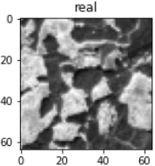
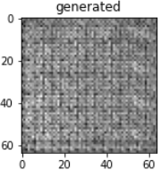
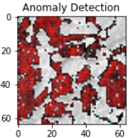
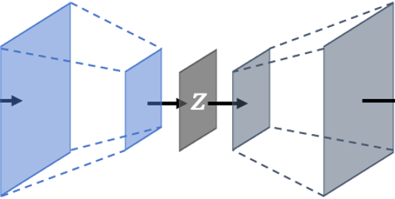
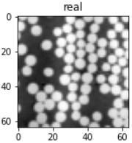

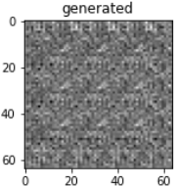
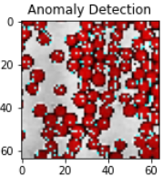
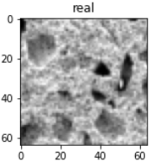
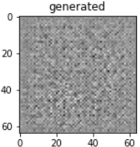
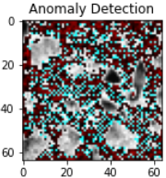
06 시스템 구조
각 소재의
미세조직
Anomaly GAN 계열을 활용한 미세조직 분석 모델링
소재의
특성 예측
경도
Pretrained Encoder
Pretrained Generator
latent vector
분산도
<학습된 모델>
기공도
Input
Output

Slide 10
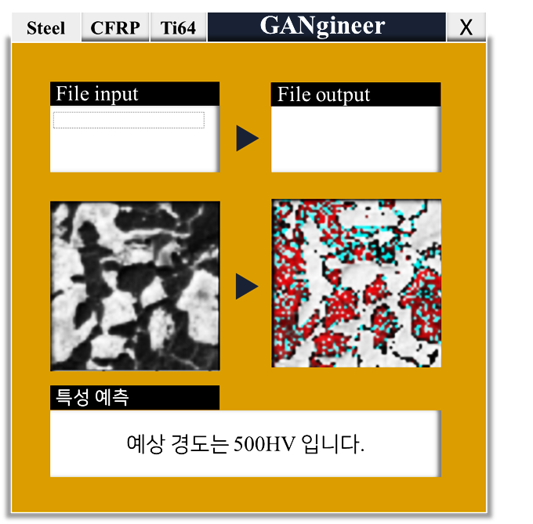
07 프로젝트 산출물
① 모델 구현:
미세조직의 분율 예측
② 프로그램 구현:
소재의 특성 예측

Slide 11
07 프로젝트 산출물
① 모델 구현:
미세조직의 분율 예측

Slide 12
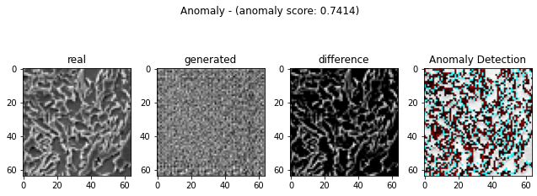
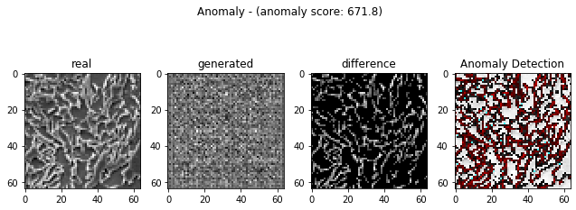
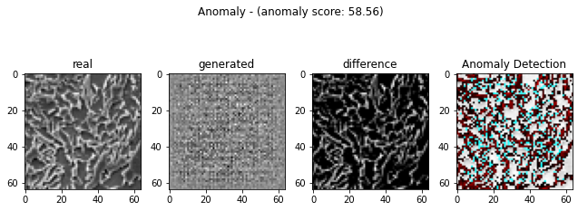
① 모델 구현 : 미세조직 분석 결과
(1) Dual Phase Steel (이중상 강철)
실제 분율: 52.07%
ref. 『Effect of the Chemical Homogencity of a Quenched and Tempered C-Mn Steel Pipe on the Mechanical Properties and Phase Transformations』 (2019)
Ano-GAN
Fast Ano-GAN
GANomaly
예측된 분율: 30.01%
오차: - 22.06%
예측된 분율: 54.56%
오차: + 2.49%
예측된 분율: 53.2%
오차: + 1.13%
전체 오차 평균: 4.29%
전체 오차 평균: 5.16%
전체 오차 평균: 1.48%
Notes:
현재 발표되어 있는 관련 문헌들을 조사한 결과는 다음과 같습니다.
먼저 전지에 들어가는 카패시터 소재 개발에 GAN을 적용한 논문입니다.
본 논문에서는 GAN을 통해 기공 및 다양한 미세조직들이 포함되어 있는 이미지를 학습 및 생성시키는 모델을 구현하였습니다.
하지만 아직까지 최적화가 완벽히 이루어지지 않은 것으로 나타나 hyper parameter의 조정이 요구됩니다.
두번째는 fully connected CNN 모델을 사용하여 철강의 미세조직 데이터에서 강화상을 픽셀단위로 분할한 논문입니다. CNN의 특성상 최소 3000장의 데이터셋이 필요했으나,
Argumentation을 통해 제조된 이미지는 정확도를 향상에 한계가 있었습니다.
그에 따라 저희는 CNN과 GAN 모델을 융합한 DCGAN 모델을 적용할 계획입니다.
12

Slide 13
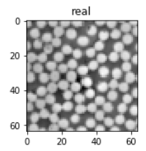
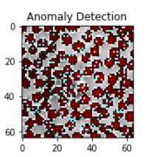
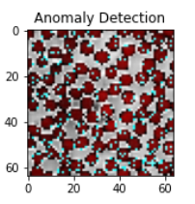
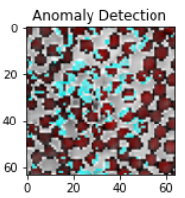
① 모델 구현 : 미세조직 분석 결과
(2) CFRP (탄소 섬유 강화 플라스틱)
실제 분율: 50.0%
ref. 『Effects of triangle-shape fiber on the transverse mechanical properties
of unidirectional carbon fiber reinforced plastics』 (2016)
Ano-GAN
Fast Ano-GAN
GANomaly
예측된 분율: 43.9%
오차: - 6.1%
예측된 분율: 57.6%
오차: + 7.6 %
예측된 분율: 53.2%
오차: + 3.2%
전체 오차 평균: 5.53%
전체 오차 평균: 7.73%
전체 오차 평균: 3.24%
Notes:
현재 발표되어 있는 관련 문헌들을 조사한 결과는 다음과 같습니다.
먼저 전지에 들어가는 카패시터 소재 개발에 GAN을 적용한 논문입니다.
본 논문에서는 GAN을 통해 기공 및 다양한 미세조직들이 포함되어 있는 이미지를 학습 및 생성시키는 모델을 구현하였습니다.
하지만 아직까지 최적화가 완벽히 이루어지지 않은 것으로 나타나 hyper parameter의 조정이 요구됩니다.
두번째는 fully connected CNN 모델을 사용하여 철강의 미세조직 데이터에서 강화상을 픽셀단위로 분할한 논문입니다. CNN의 특성상 최소 3000장의 데이터셋이 필요했으나,
Argumentation을 통해 제조된 이미지는 정확도를 향상에 한계가 있었습니다.
그에 따라 저희는 CNN과 GAN 모델을 융합한 DCGAN 모델을 적용할 계획입니다.
13

Slide 14
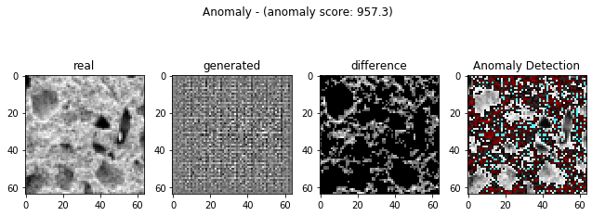
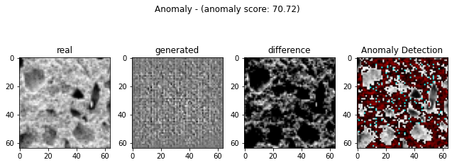
① 모델 구현 : 미세조직 분석 결과
(3) Ti64 (티타늄 합금)
실제 분율: 57.6%
ref. 『New Developments of Ti-Based Alloys for Biomedical Applications』 (2014)
Ano-GAN
Fast Ano-GAN
GANomaly
예측된 분율: 36.05%
오차: - 21.54%
예측된 분율: 63.42%
오차: - 5.828%
예측된 분율: 73.36%
오차: + 15.76%
전체 오차 평균: 12.48%
전체 오차 평균: 10.37%
전체 오차 평균: 31.23%
Notes:
현재 발표되어 있는 관련 문헌들을 조사한 결과는 다음과 같습니다.
먼저 전지에 들어가는 카패시터 소재 개발에 GAN을 적용한 논문입니다.
본 논문에서는 GAN을 통해 기공 및 다양한 미세조직들이 포함되어 있는 이미지를 학습 및 생성시키는 모델을 구현하였습니다.
하지만 아직까지 최적화가 완벽히 이루어지지 않은 것으로 나타나 hyper parameter의 조정이 요구됩니다.
두번째는 fully connected CNN 모델을 사용하여 철강의 미세조직 데이터에서 강화상을 픽셀단위로 분할한 논문입니다. CNN의 특성상 최소 3000장의 데이터셋이 필요했으나,
Argumentation을 통해 제조된 이미지는 정확도를 향상에 한계가 있었습니다.
그에 따라 저희는 CNN과 GAN 모델을 융합한 DCGAN 모델을 적용할 계획입니다.
14

Slide 15
07 프로젝트 산출물
② 프로그램 구현:
소재의 특성 예측

Slide 16
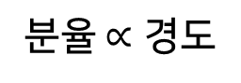
② 프로그램 구현 : 소재의 특성 예측
<소재>
<특성>
<예측 방식>
<특성치>
Dual Phase
Steel
(이중상 강철)
경도 (hardness)
분율 $∝$ 경도
275 HV
CFRP
(탄소 섬유
강화 플라스틱)
분산도 (dispersion)
|상관계수|
0.01
Ti64
(티타늄 합금)
36.58%
기공도 (porosity)
기공도 = 1- 분율

Slide 17
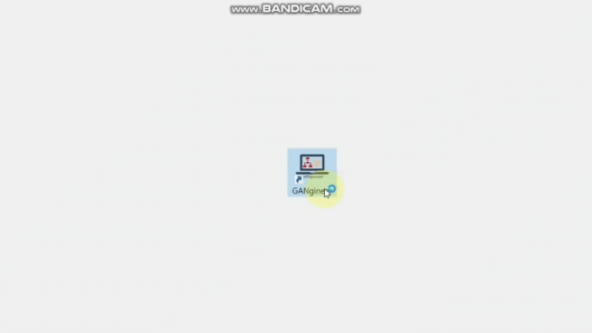
07 프로젝트 산출물
※ 소재별 모델 선정 기준
※ GANgineer 프로그램 구현 결과
GANomaly
Dual Phase Steel
전체 오차 평균 1.48%로
가장 적합
CFRP
전체 오차 평균 3.24%로
가장 적합
f-AnoGAN
Ti64
전체 오차 평균 10.37%로
가장 적합
1. Semi-Supervised
- 3D 이미지로 학습
- 3D 이미지의 분율 추출
2. 단면의 기공도가 필요함
- 단면 특성치로 전체를 예측
“Why not GANomaly?”
Notes:
17

Slide 18
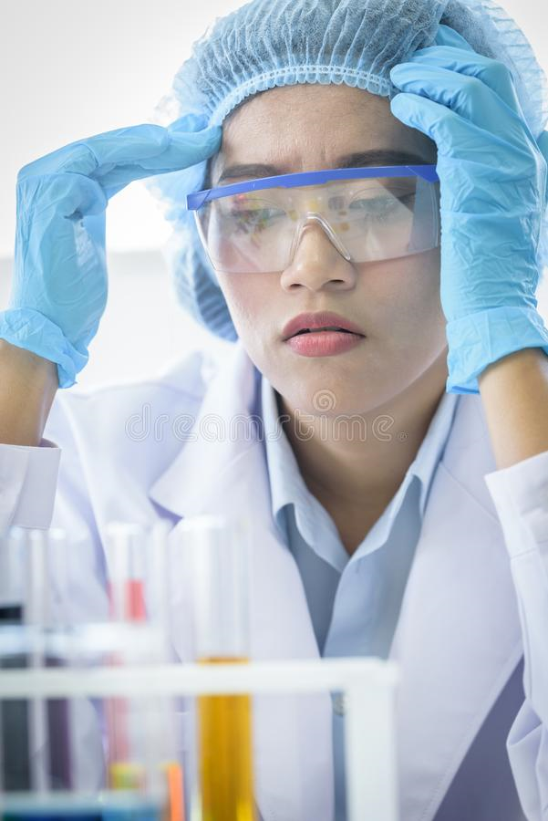
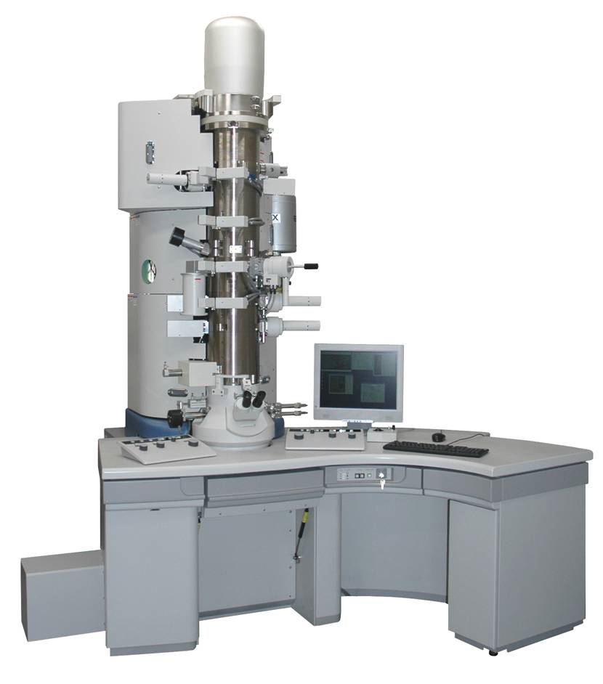
08 기대효과
BEFORE
AFTER
AnoGAN 계열의 모델을 활용해
한번에 대량의 미세조직 분석을 통한
특성 예측 결과 도출 가능,
AI 기반의 최적 공정 조건 마련 단기화
이미지 분석 프로그램을 통해
사람이 직접 미세조직 경계를 1장씩 추출
하나의 소재당 최소 50장 분석 필요
Notes:
현재 발표되어 있는 관련 문헌들을 조사한 결과는 다음과 같습니다.
먼저 전지에 들어가는 카패시터 소재 개발에 GAN을 적용한 논문입니다.
본 논문에서는 GAN을 통해 기공 및 다양한 미세조직들이 포함되어 있는 이미지를 학습 및 생성시키는 모델을 구현하였습니다.
하지만 아직까지 최적화가 완벽히 이루어지지 않은 것으로 나타나 hyper parameter의 조정이 요구됩니다.
두번째는 fully connected CNN 모델을 사용하여 철강의 미세조직 데이터에서 강화상을 픽셀단위로 분할한 논문입니다. CNN의 특성상 최소 3000장의 데이터셋이 필요했으나,
Argumentation을 통해 제조된 이미지는 정확도를 향상에 한계가 있었습니다.
그에 따라 저희는 CNN과 GAN 모델을 융합한 DCGAN 모델을 적용할 계획입니다.
18

Slide 19
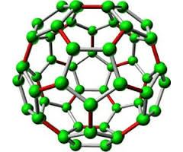
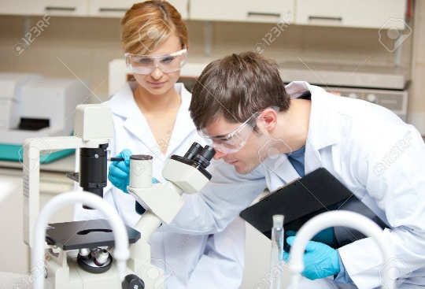
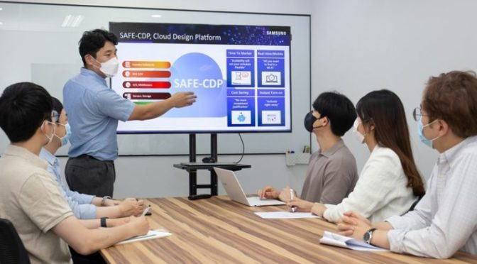
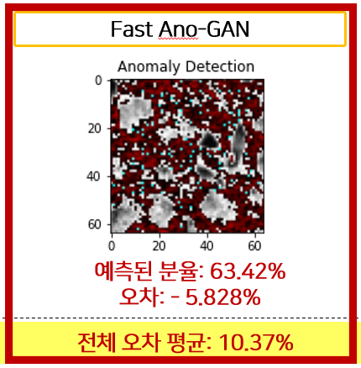
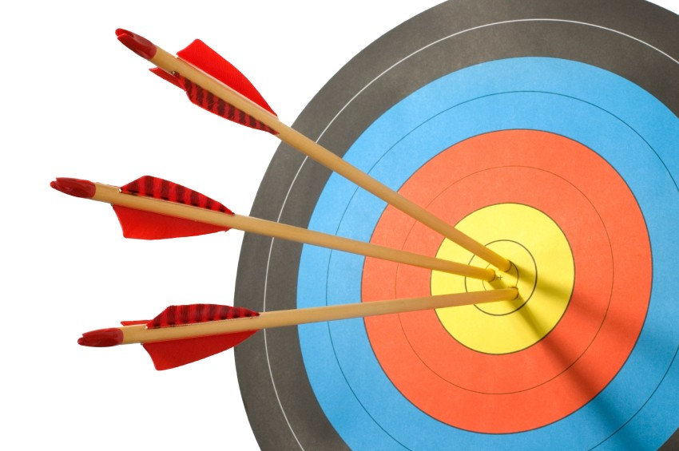
08 향후 수행 과제
실제 측정치와의 비교를 통한
예측 정확도 향상
소재 및 특성의 종류
범용적으로 확대
목표 특성치 달성을 위한
공정 솔루션 제공 추가
Ti64 소재에 대한
최적 모델 탐색 필요
양질의 데이터 수집으로
예측 오차 개선
Notes:
현재 발표되어 있는 관련 문헌들을 조사한 결과는 다음과 같습니다.
먼저 전지에 들어가는 카패시터 소재 개발에 GAN을 적용한 논문입니다.
본 논문에서는 GAN을 통해 기공 및 다양한 미세조직들이 포함되어 있는 이미지를 학습 및 생성시키는 모델을 구현하였습니다.
하지만 아직까지 최적화가 완벽히 이루어지지 않은 것으로 나타나 hyper parameter의 조정이 요구됩니다.
두번째는 fully connected CNN 모델을 사용하여 철강의 미세조직 데이터에서 강화상을 픽셀단위로 분할한 논문입니다. CNN의 특성상 최소 3000장의 데이터셋이 필요했으나,
Argumentation을 통해 제조된 이미지는 정확도를 향상에 한계가 있었습니다.
그에 따라 저희는 CNN과 GAN 모델을 융합한 DCGAN 모델을 적용할 계획입니다.
19

Slide 20
감사합니다
Notes:
20

